Slide 1
人教版必修第二册
第八章 化学与可持续发展
第二节 化学品的合理使用

Slide 2

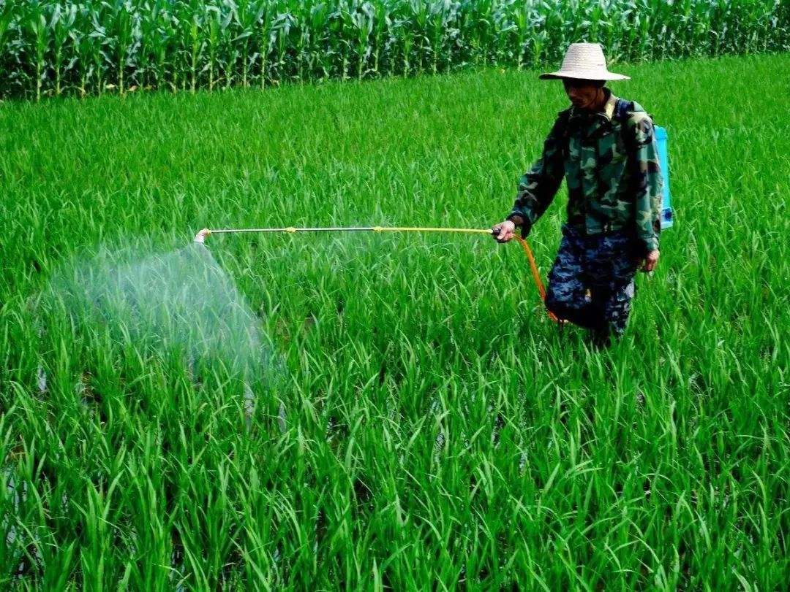

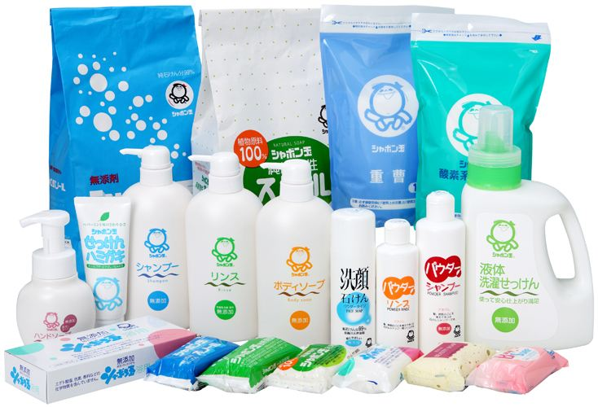
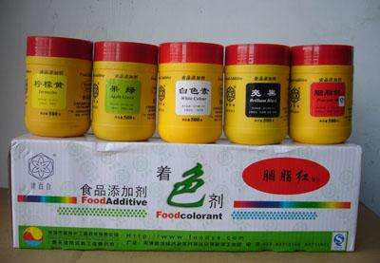
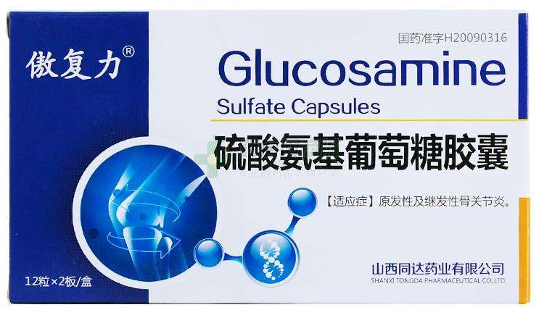
生活中的化学品

Slide 3
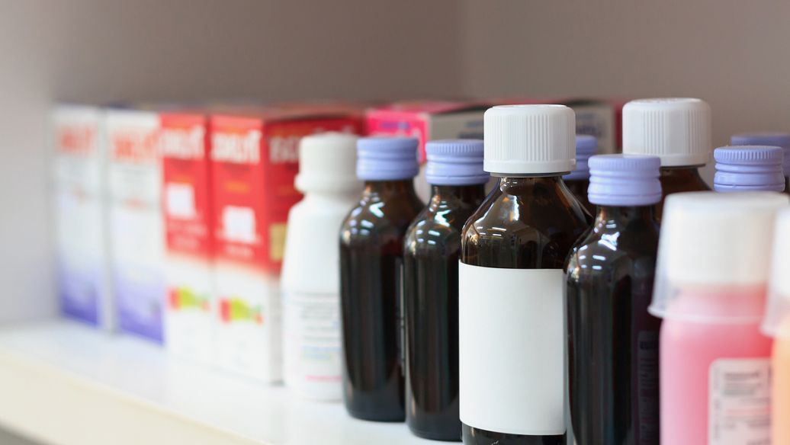
生成精细化学品已经成为当代化学工业结构调整的重点之一。科学、安全、有效和合理使用化学品是每一位生产者和消费者的要求和责任。
：如 、 、 和化肥等
大宗化学品
乙烯
硫酸
纯碱
化学品
：如医药、 、日用化学品、 等
精细化学品
农药
食品添加剂

Slide 4
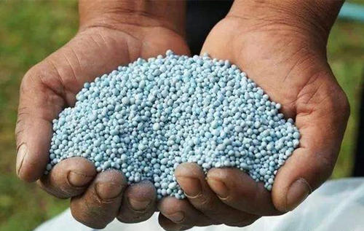
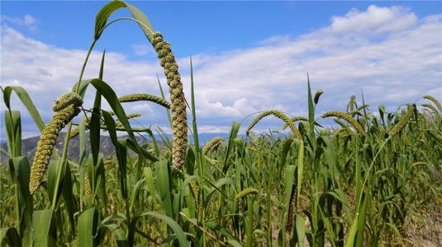
一、化肥、农药的合理使用
1. 合理施用化肥
(1) 合理施用化肥的重要性：保证农作物增产，减少农作物损失。
(2) 合理施用化肥考虑因素
① 土壤 ，作物 。
② 化肥本身性质，如硝酸铵受热或经撞击易爆炸，应改性处理后施用。
(3)不合理施用化肥危害
①过量施用不仅浪费，也可能导致水体富营养化，如水华等污染现象。
② 影响土壤 和土壤结构。
酸碱性 营养状况
酸碱性

Slide 5
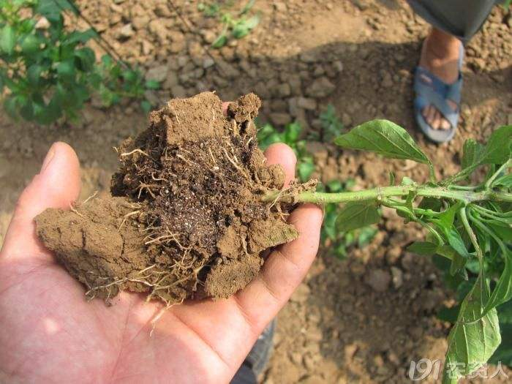
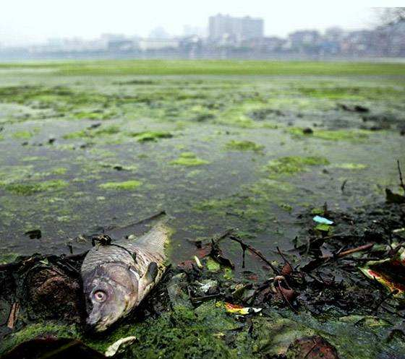
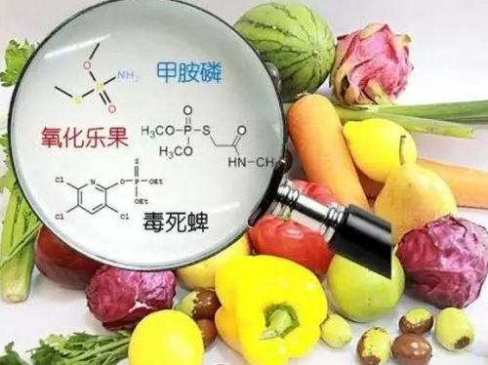
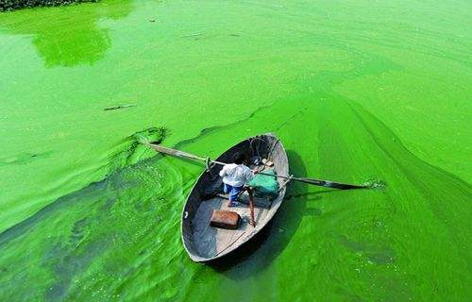
一、化肥、农药的合理施用
滥用化肥、农药
土壤板结
水体富营养化
土壤农作物农药残留
大气、地表水、地下水污染

Slide 6
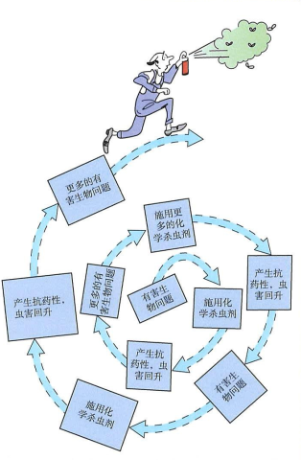
【思考与讨论】
以“农业生产中是否应该继续施用化肥和农药”为题进行小组辩论。可以参考下列正方和反方的一些观点。
正方观点举例：
（1）解决全球快速增长人口的吃饭问题。
（2）与有机肥料和天然农药相比，化肥和有机合成农药用量少、见效快。
（3）降低生产成本，促进农业机械化发展。
反方观点举例：
（1）滥用农药会破坏当地的生态环境。
（2）研制和施用杀虫剂等农药已经进入了恶性循环。
（3）绿色食品的口味更好。很多食品味道不好可能与化肥和农药的施用有关。

Slide 7
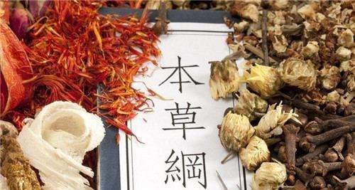

二、合理用药
药物的种类很多，按照来源可以分为天然药物与合成药物。现有药物中的大部分属于合成药物。
天然药物
合成药物

Slide 8
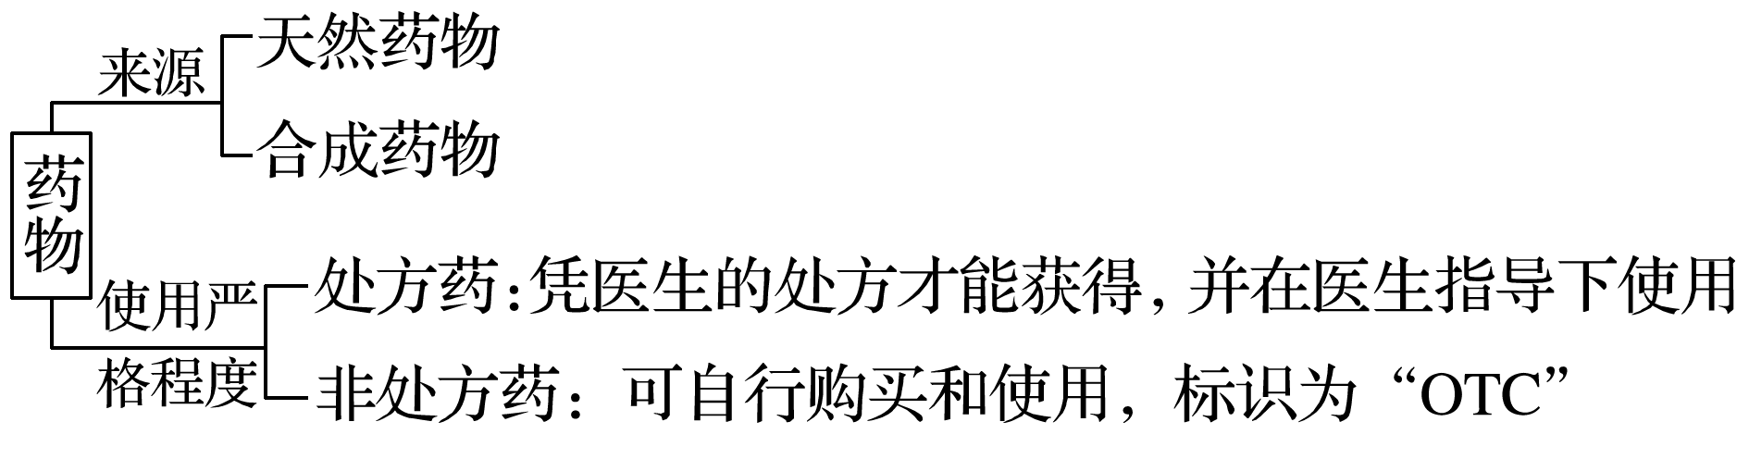
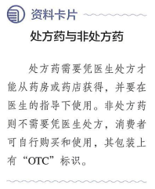
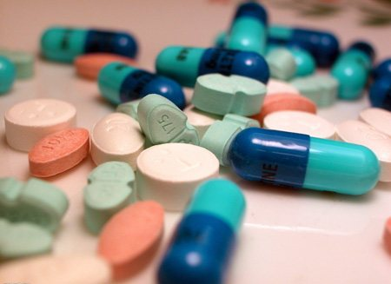
二、合理用药
1. 药物的分类
2. 药物在人体内作用方式
(1) 改变机体细胞周围的物理及化学环境。
(2) 药物分子和机体生物大分子的功能基团相结合。

Slide 9
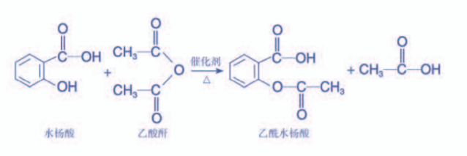
阿司匹林
阿司匹林是一种重要的合成药物，化学名称为乙酰水杨酸，具有解热镇痛作用。阿司匹林的发现源于柳树皮中含有的一种物质——水杨酸，阿司匹林就是以水杨酸为原料生产的。

Slide 10
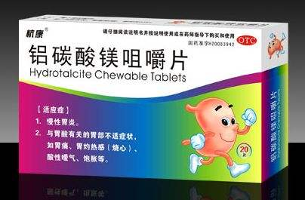
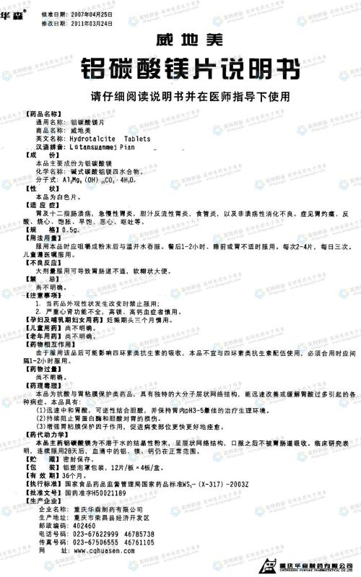
思考与讨论：
选择一种抗酸药，仔细查阅药品包装和说明书中的信息，如药品名称、成分、性状、功能主治、规格、用法用量、不良反应、禁忌、注意事项、储藏方法、生产日期和有效期等，了解其中有关安全性和有效性的信息，并设计实验方案验证这种抗酸药的有效成分。

Slide 11
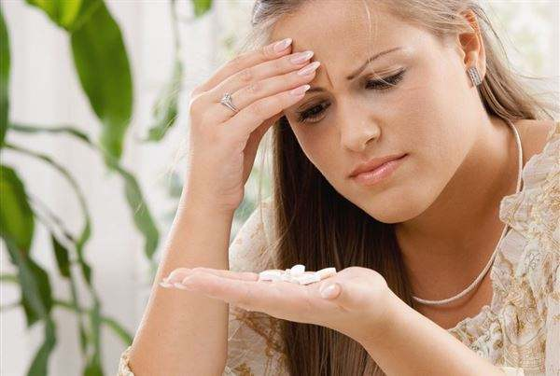


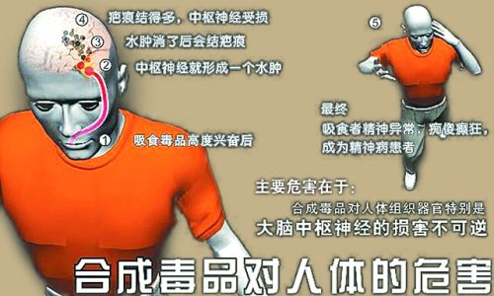
滥用药物

Slide 12
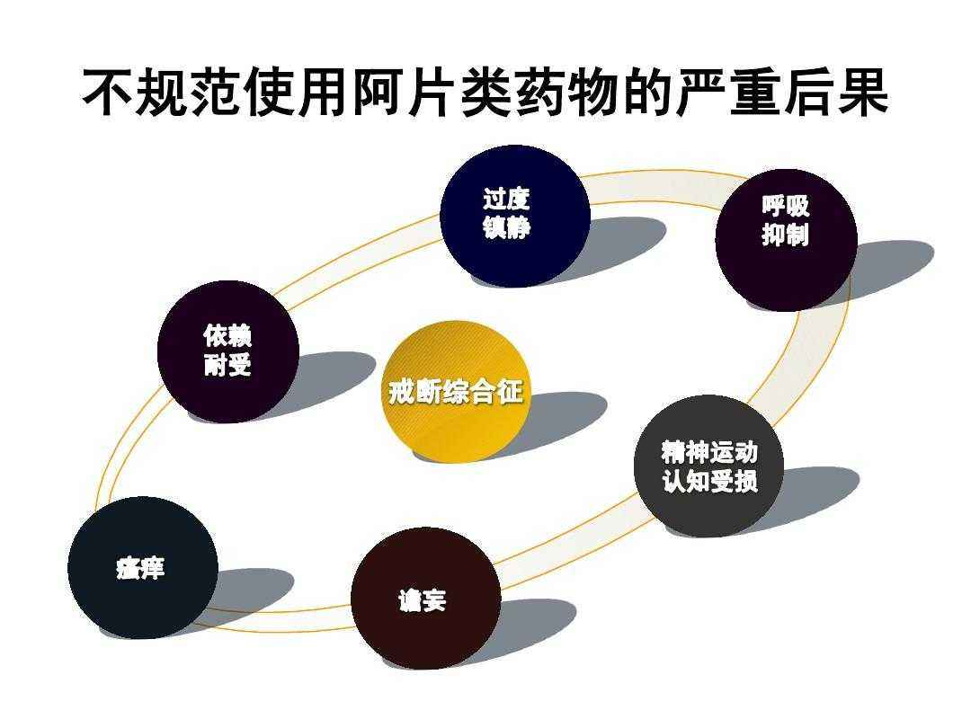

Slide 13
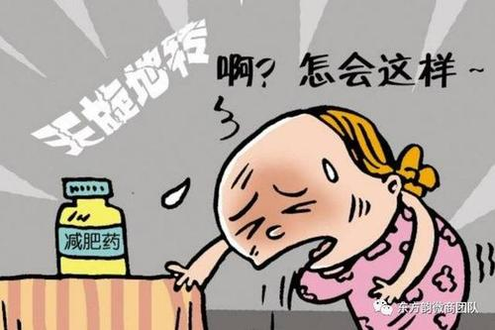
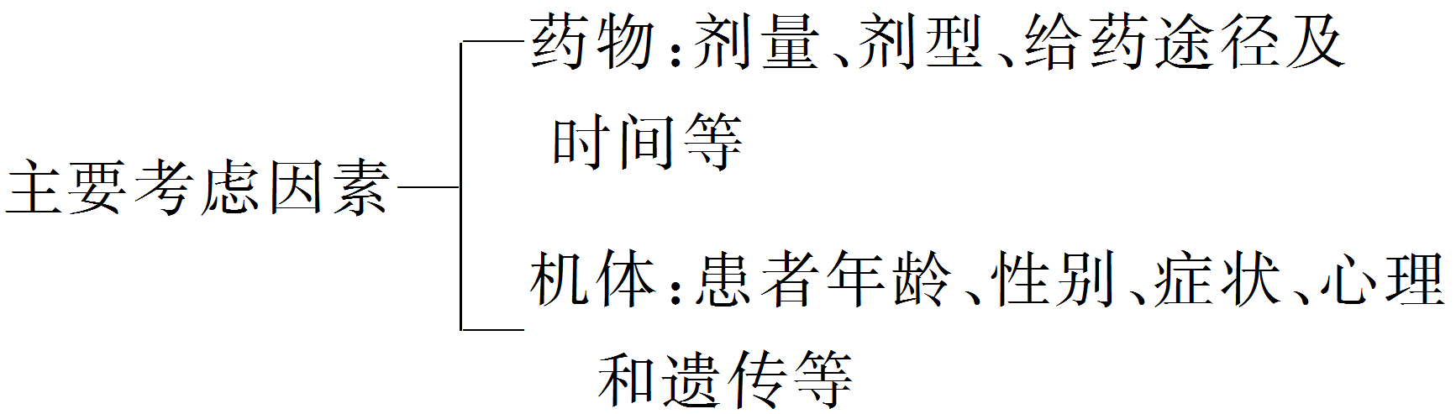

二、合理用药
4. 合理用药遵循原则及因素
(1) 原则：安全、有效、经济、适当等原则
(2)
5. 滥用药物危害
(1)滥用安眠药或镇静剂、抗生素、兴奋剂对个人机体产生严重的影响。
(2)吸食毒品对个人和社会带来极大危害。

Slide 14
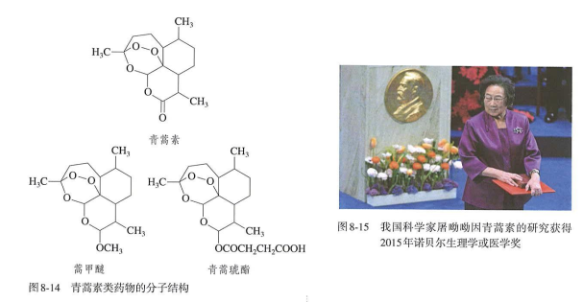
【科学·社会·技术】
化学与药物设计、合成

Slide 15
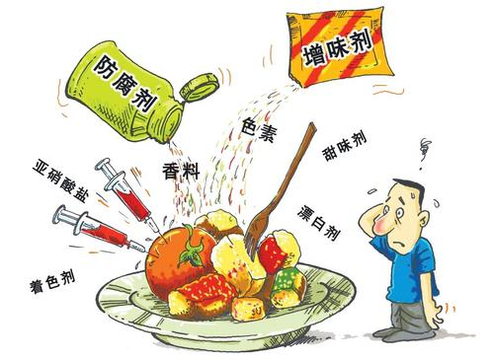
三、安全使用食品添加剂
1. 食品添加剂
(1) 定义
是指为改善 和 、 、 ，以及 、 和加工工艺的需要而加入食品中的 或 。
(2) 分类
按 不同，可分为 和 两大类。
食品品质
色 香 味
防腐 保鲜
人工合成
天然物质
来源
天然的
人工合成的

Slide 16
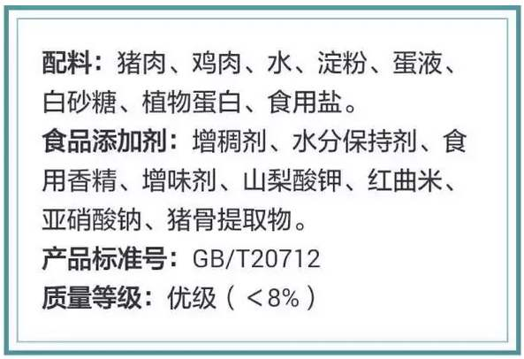
三、安全使用食品添加剂
思考与讨论：
结合图8-16，举例说明食品中含有的食品添加剂。作为一名消费者，你如何看待食品广告中“零添加”“绝不含防腐剂”这样的说法？

Slide 17
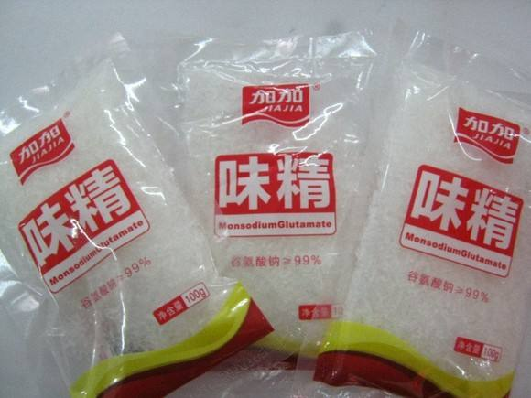
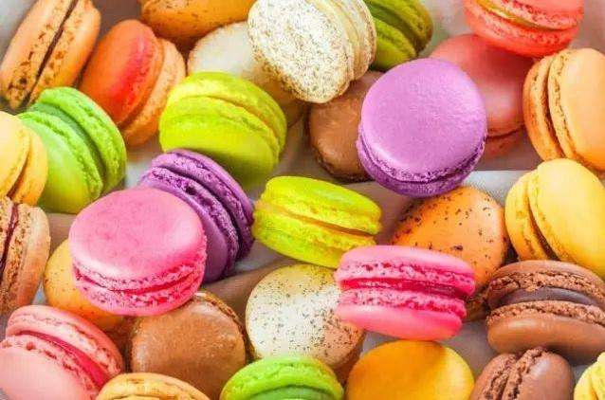
1.着色剂、增味剂

Slide 18
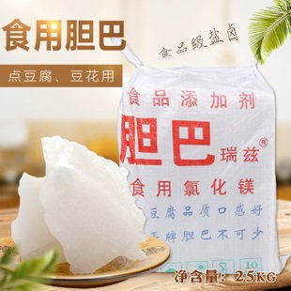

2.膨松剂、凝固剂

Slide 19
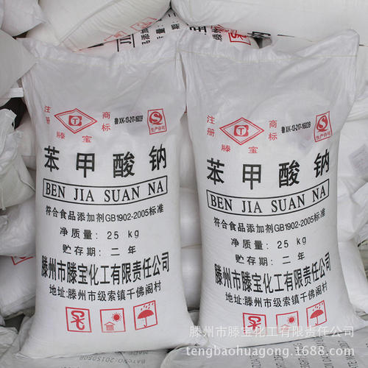
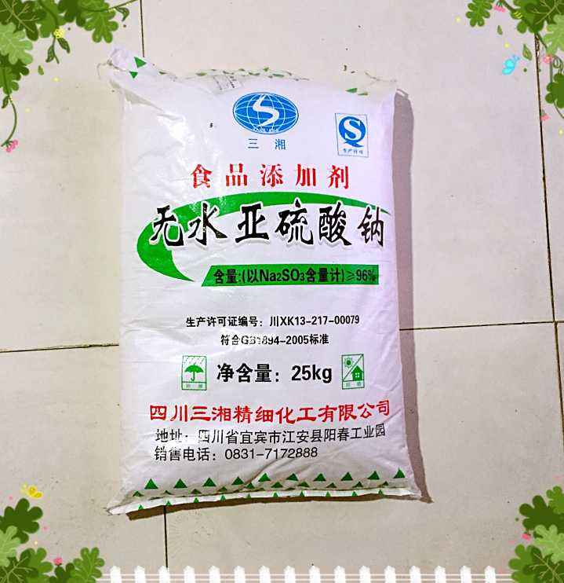
3.防腐剂、抗氧化剂

Slide 20
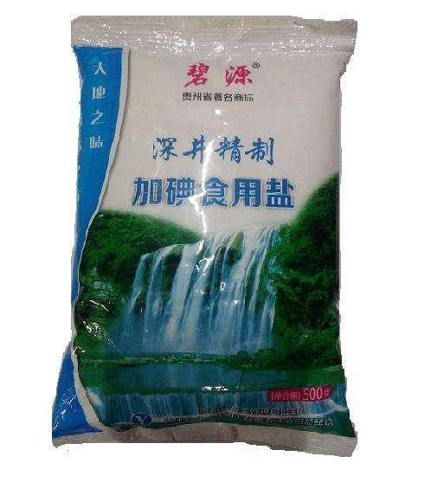
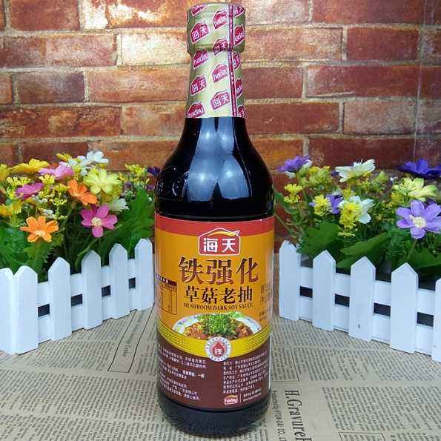
4.营养强化剂

Slide 21
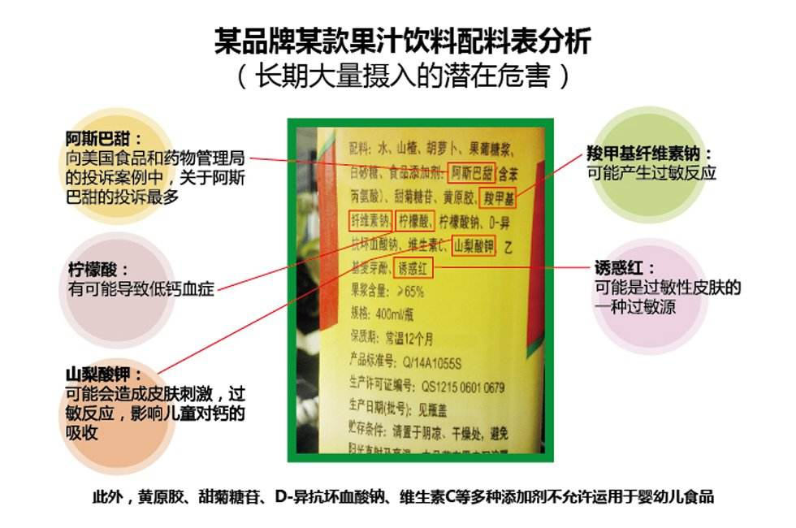

Slide 22
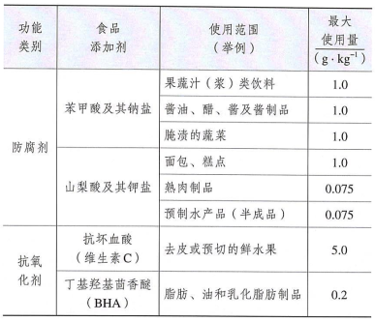
三、安全使用食品添加剂
3. 食品添加剂使用的基本原则
(1) 食品添加剂使用时应符合以下基本要求
① 不应对人体产生任何健康危害
② 不应掩盖食品腐败变质
③ 不应掩盖食品本身或加工过程中的质量缺陷或以掺杂、掺假、伪造为目的而使用食品添加剂
④ 不应降低食品本身的营养价值
⑤ 在达到预期效果的前提下尽可能降低在食品中的使用量
(2) 在下列情况下可使用食品添加剂
① 保持或提高食品本身的营养价值
② 作为某些特殊食用食品的必要配料或成分
③ 提高食品的质量和稳定性，改进其感官特性
④ 便于食品的生产、加工、包装、运输或贮藏
(3) 食品添加剂质量标准 GB 2760－2014

Slide 23
小结：
一、化肥、农药的合理施用
二、合理用药
三、安全使用食品添加剂

